Slide 1
Beslutsunderlag för publicering av livsmedelsinspektioner och leverantörsfakturor som öppna data
ÖDIS (Ökad användning av öppna data i Stockholmsregionen) i samarbete med NSÖD (Nationell skalning öppna data)

Slide 2
Agenda
1. Kort bakgrund
2. Livsmedelsinspektioner
3. Leverantörsreskontra

Slide 3
ÖDIS har samarbetat med NSÖD för att möjliggöra publicering av standardiserade öppna data-mängder
Underlaget är framtaget för att kommuner som är intresserade av att publicera livsmedelsinspektioner och leverantörsreskontra ska få nödvändig bakgrundsinformation samt få svar på eventuella frågeställningar
Framtagande av dataspecifikationer och publicering har varit ett samarbete mellan projekten ÖDIS och NSÖD (Nationell skalning öppna data), som innefattar många kommuner runt om i Sverige, däribland 42 kommuner i Göteborgsregionen. Genom att många kommuner publicerar datan på ett standardiserat sätt, kommer den att bli lättare för företag och offentliga organisationer att använda den
I den här presentationen följer en kort sammanfattning av vad publicering av de två olika datamängderna innebär

Slide 4
Agenda
1. Kort bakgrund
2. Livsmedelsinspektioner
3. Leverantörsreskontra

Slide 5
Vad är livsmedelsinspektioner?
Ansvaret för livsmedelsinspektioner i landet delas mellan kommuner, länsstyrelser och Livsmedelsverket
Kommunerna kontrollerar exempelvis dricksvattenproducenter, butiker, restauranger, skolkök och organisationer
Den svenska livsmedelsinspektionens mål är att konsumenterna får säkra livsmedel, att de inte blir lurade om vad maten innehåller och att informationen om maten är enkel att förstå
Kontroller görs som utgångspunkt årligen, men kan genom erfarenhetsklassning justeras till tätare eller längre intervaller – oförberedda kontroller görs också, liksom uppföljningar
Exempel på genomförande: Miljöförvaltningen i Stockholms stad gör regelbundna stickprov på restauranger, gatukök, livsmedelsindustri, butiker och andra livsmedelsföretag för att kontrollera att företagarna uppfyller lagstiftningens krav

Slide 6
Flera nyttor finns som motiverar tillgängliggörande av livsmedelsinspektioner som öppna data
Tillgodose allmänhetens behov och önskemål om ökad transparens och tillgänglighet i myndighetens kontrollutövande
En drivande faktor för livsmedelsverksamheter att höja kvaliteten i verksamheten då transparensen tvingar verksamheterna att sköta sig för att fortsätta vara konkurrenskraftiga
Sparar tid internt: Informationen omfattas av offentlighetsprincipen och ska därmed utlämnas skyndsamt vid förfrågan – en digital lösning automatiserar detta (anropas digitalt cirka 100 000 gånger per år hos en medelstor kommun som idag har det som öppna data)
Underlätta medias granskning av verksamheter och kommuners myndighetsutövande. Denna typ av information begärs kontinuerligt av nyhetsbyråer
I förlängningen möjligt för Livsmedelsverket att hämta information för sitt verksamhetsutövande, och minskat personberoende hos kontrollmyndigheterna

Slide 7
Flera myndigheter publicerar redan livsmedelsinspektioner, och årlig sammanställning görs av Livsmedelsverket
Ett antal kommuner publicerar redan resultat av inspektioner, t.ex. Stockholms stad
Under 2016 togs en specifikation fram av Sambruk, vilken tillämpats av en del kommuner
Livsmedelsverket samlar årligen in omfattande detaljerat underlag från alla kommuner för de inspektioner som genomförts
Specifikationen revideras årligen, och data delas via en XML-fil på en webbtjänst
Även internationellt har arbete gjorts
I USA har San Fransisco och New York samarbetat med Yelp och tagit fram en specifikation
Under våren 2020 har ÖDIS gjort gemensam sak med NSÖD för att ta fram en ny specifikation
Specifikation samt stödjande dokument för implementering är slutligt fastställda i samråd med systemleverantörer, remisskommuner samt Livsmedelsverket

Slide 8
Livsmedelsinspektioner är en mer komplex datamängd än tidigare datamängder inom ÖDIS – ställer nya krav på angreppssätt
Många datafält
Relationer mellan olika del-datamängder
Alltid nya datapunkter
Olika och okända behov
Långsiktig lösning, med utgångspunkt i befintliga rekommendationer
Mer struktur (JSON)
Engelsk fältbenämning och beskrivning

Slide 9
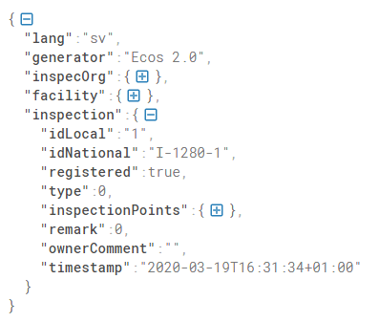
De olika delmängderna har relationer till varandra – detta återges också i specifikationen
Kontrollmyndighet
Anläggningar
Inspektioner
Beslut/åtgärder
Exempel på JSON-data
Kontrollpunkter

Slide 10
Exempel på dataspecifikation
UTDRAG
END-POINT | ATTRIBUTE | TYPE | EXPLANATION | EXAMPLE | REQUIREMENT LEVEL | REFERENCE
 | lang | string | The 2-letter ISO 639 alpha-2 language code describing the language used in all strings of this object | "sv" | required | ISO_639-2_codes
 | generator | string | Software used to generate file | "Ecos 2.0" | recommended
inspecOrg |  |  |  |  | required
 | name | string | Name of the inspecting organization | "Malmö Stad" | required
 | id | string | ID according to regional division, e.g. in Sweden use SCBs REGINA | "1280" | required | SCB
 | sweref99local | string | If the inspecting organization is using a local adaption of the SWEREF99 coordinate system, this should be submitted | "SWEREF 99 15 00" | required if swereflocal is published as location
facility
 | companyNumber | string | Registrated company number. Ten characters long. Depending on type of business this could be either registered company number or personal social security number | "1234567890" | recommended
 | name | string | Name of the facility | "Pizzeria" | required
 | type | array [1-4] (string) | Describe the type of the facility as detailed as possible acoording to responsible authorit, e.g. Svenska livsmedelsverket have four levels of description. | "Livsmedelstillverkning", "Produktion av animaliska livsmedel", "fiskanläggningar", "Helkonservering (steril)" | required | Livsmedelsverket
 | classification | string | A-C, experience classification | "A" | optional | Livsmedelsverket
 | idLocal | string | The facility ID within the inspecting organizations system for Food Safety and Inspection | "14" | required
 | idNational | string | Unique national ID for the Facility.Start with "F" and then merge the idLocal with idInspecOrg. | "F-1280-14" | required
 | open | boolean | If the inspection results show critical remarks, and that the inspecting organisation decides that no business can be run until fixed. True = Open, False = Closed | True | optional
 | address | object |  |  | recommended
 | address > streetAddress | string | The address of the facility | "Stortorget 12" | required if adress is published

Slide 11
Tillvägagångssättet för publicering innefattar etablerande av en automatisk process
För att inte skapa merarbete för individuella livsmedelsinspektörer är det önskvärt att kommunernas systemleverantörer bygger in stöd för att följa specifikationen i sina system
Olika tillvägagångssätt finns genom exportfunktionalitet eller integrationsplattformar
Ett API och integration med lokal dataportal rekommenderas för att exponera ny och uppdaterad data per automatik och i nära realtid
Önskvärd frekvens för uppdatering är dagligen, och minst en månatlig uppdatering bör göras för att följa rekommendationen
Data som tillgängliggörs via API:et bör vara i JSON-format
Alla inspektioner för en anläggning ska finnas med - minimikravet är de senaste kontrollerna som täcker in samtliga relevanta kontrollpunkter på ett rullande schema. Detta uppskattas omfatta ca 3 års löpande kontroller vid varje tidpunkt. Det är dock önskvärt med en längre tidshorisont om möjligt

Slide 12
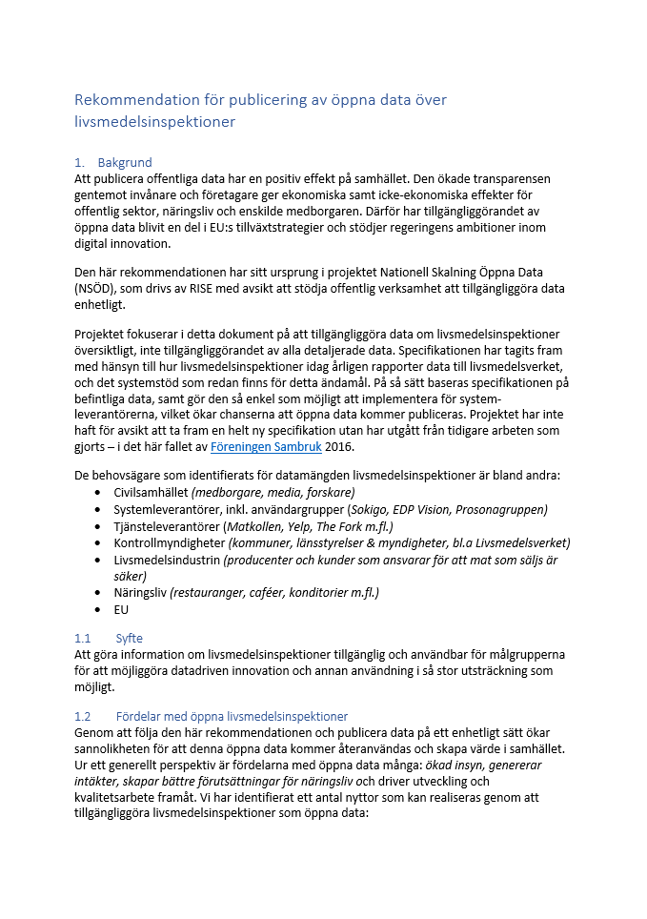
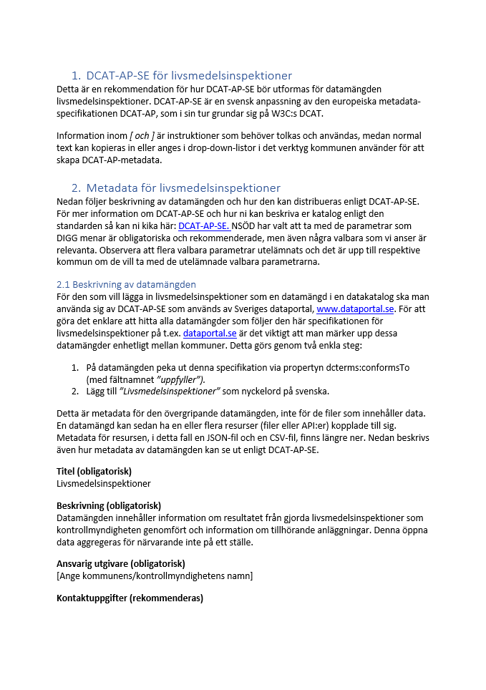
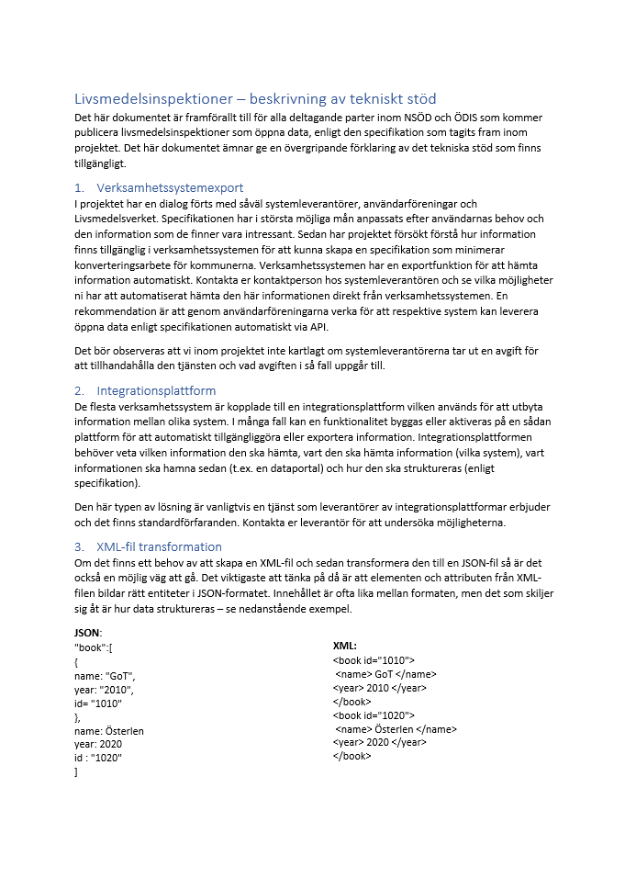
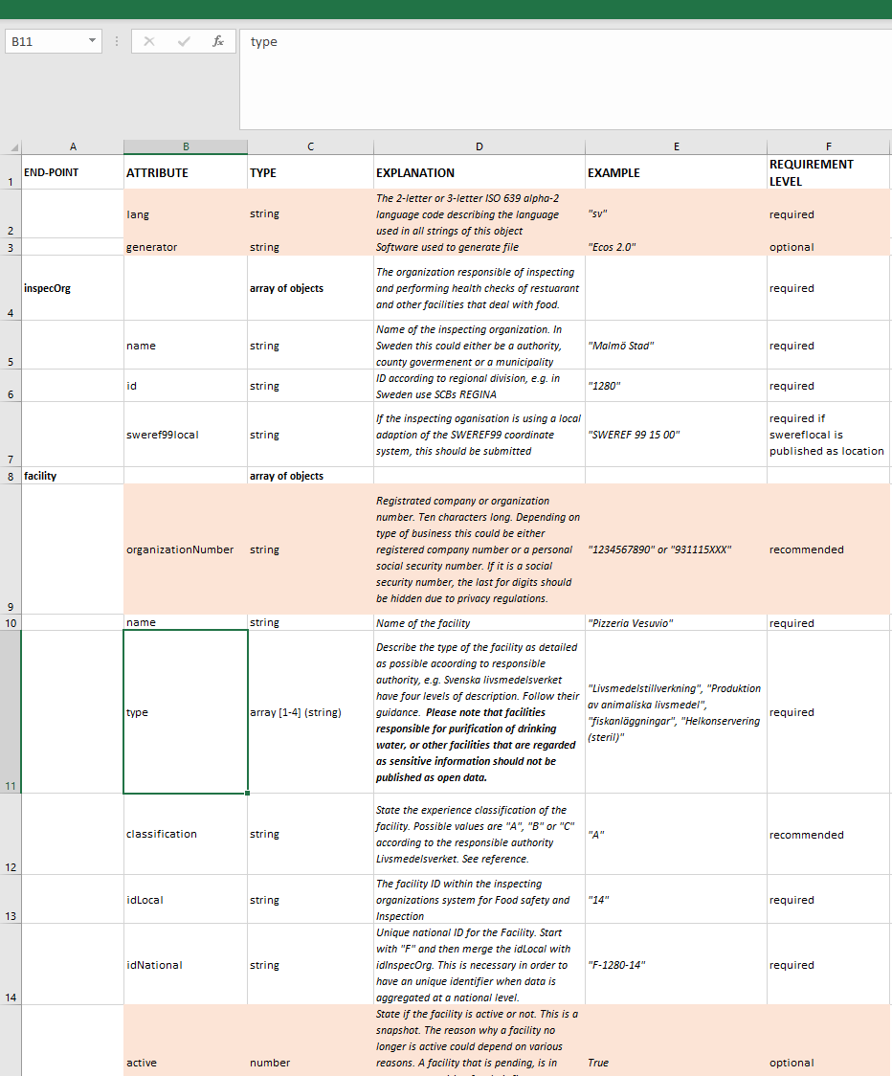
ÖDIS och NSÖD har tagit fram en rekommendation för publicering av livsmedelsinspektioner som öppna data
Specifikation
Rekommendation om datamängd
Rekommendation om metadata
Tekniskt stöd

Slide 13
Agenda
1. Kort bakgrund
2. Livsmedelsinspektioner
3. Leverantörsreskontra

Slide 14
Offentlig upphandling i Sverige omsätter varje år 700 mdr – det motsvarar en sjättedel av BNP
Stora volymer av inköp gör att ett felaktigt nyttjande av skattemedel inte enkelt upptäcks
Felaktigt utnyttjande av skattemedel uppskattas till ca 0,25 %, eller knappa 2 mdr kronor årligen
Felen kan bero på olika saker, tex:
Rena misstag eller slarv
Korruption
Bedrägerier/ bluffakturor
Ockerpriser
Publicerande av leverantörsfakturor ger flera vinster, tex:
Lägre inköpspriser pga högre konkurrens
Felaktigt utnyttjade skattemedel kan minskas eller t.o.m. elimineras
Ökad transparens ger ett ökat förtroende hos medborgarna
Anbud kan planeras mer exakt och därmed inneha en högra kvalitet
För närvarande samlar ingen svensk myndighet in uppgifter om offentliga inköp som genomförs i landet
Dagens Samhälle Insikt AB (DSI) används som källa för uppgifter om offentliga utbetalningar, även av offentliga myndigheter – DSI har samlat in uppgifterna på eget initiativ, utan offentligt uppdrag
Regeringen meddelande i december 2019 att arbetet mot korruption ska stärkas, och ett första steg är att ta fram en nationell handlingsplan mot korruption
Kommunerna kan bidra genom att öka transparensen i sina inköpsprocesser ytterligare
Källa: Upphandlingsmyndigheten, MetaSolutions

Slide 15
I dagsläget hanteras frågor om fakturor ofta manuellt av registrator, utifrån en otydlig frågeställning
Breda frågor, t.ex.
Alla inköp av produkt X
Konsulter under kvartal 2
Inköp från leverantör Y
Lång ledtid, och besvaras inte sällan med en ny fråga då resultatet inte motsvarade den egna föreställningen, varpå processen börjar om
Manuellt arbete som tar tid och ställer krav på tillgång och förmåga
Fråga
Kategoriseras och fördelas
Underlag identifieras och sammanställs
Informations-granskning
Sekretess av uppgifter
Utlämnande
Inte alltid tydligt vem som ska konsulteras om det inte är en tydlig frågeställning
Görs inte alltid på samma sätt av olika individer, enligt satta rutiner

Slide 16
Exempel på tillämpning: Göteborgs stad
Utlämnande av fakturor sparar tusentals kronor varje månad
Besparingen runt leverantörsfakturor motiverar och bekostar hela öppna data-satsningen
Uppåt 80 datahämtningar per månad
Betydligt färre och mer specifika frågor från allmänheten, trots farhågor om det omvända innan beslut togs om publicering – mindre administrativ tid går åt
Största arbetsinsatsen för implementering var att följa redan beslutade processer om korrekt informationsklassning
Tjänsten har visat sig vara användbar även internt, där individer från olika förvaltningar kan göra snabba slagningar i registret
Länkar till Göteborgs lösning:
Leverantörsreskontra som öppna data
E-tjänst för att beställa fakturabild

Slide 17
Du hittar mer information och stödmaterial på ÖDIS hemsida
Detta material är framtaget av Nationell Skalning Öppna Data (NSÖD) och projektet Ökad användning av öppna data i Stockholmsregionen (ÖDIS), som var en gemensam satsning av samtliga 26 kommuner i kommunsamarbetet Storsthlm. Projektet pågick april 2018 – december 2020.
Läs mer om projektet och hitta mer stödmaterial likt detta på smartstad.stockholm/odis

